Slide 1
Интернет - мошенничество
Выполнил:
студент II курса
Раушенбергер Владислав

Slide 2
Цель - выявить основные виды мошенничества в Интернете.
Задачи:
- изучить основные виды мошенничества в сети Интернет;
- дать общие рекомендации по защите от мошенничества в сети Интернет.

Slide 3
Мошенничество (или в простонародье – лохотрон) – это обманный способ добычи денежных средств или других ценностей, основанный на доверчивости граждан.

Slide 4
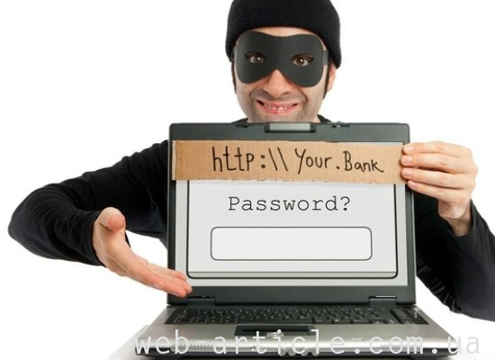
Фишинг
Фишинг или выуживание персональной информации, работает по следующей схеме. На Вашу электронную почту приходит сообщение о том, что Вам срочно необходимо обновить или передать Ваши персональные данные, в какой-либо системе.
Например, Вам приходит письмо о том, что произошел какой-то сбой, и данные по Вашей банковской карте повреждены или утеряны и просят прислать их им заново. Сообщение Вам приходит, как правило, с угрозой блокировки счета или аккаунта.

Slide 5
Попрошайничество
В основном таким видом мошенничества в интернете занимаются люди просящие не большие суммы денег под различными предлогами. Это может быть и помощь бездомным животным, а может и срочная операция ребёнку.
Суммы, как правило, просят не большие (так больше шансов их получить), а за счёт охвата большого количества народу они собирают вполне приличные деньги. Для такого вида мошенничества используется спам или социальные сети.
Конечно, может быть и реальный случай, когда людям действительно нужна помощь. В таком случае постарайтесь максимально проверить эту информацию, узнать ФИО, связаться по телефону, узнать, обращались ли они в известные благотворительные организации и т.д. В общем, будьте бдительны!

Slide 6
Взломы аккаунтов
Мошенники могут взломать вашу страничку в социальной сети и потребовать послать смс на платный короткий номер при Вашей попытке входа в аккаунт.
Ни в коем случае не стоит этого делать. За смс с Вас снимут не менее 300 рублей, а для разблокировки вашего аккаунта достаточно указать Ваш номер мобильного и Вам на него придет смс с Вашим новым паролем. Эта операция совершенно бесплатна. Если Вы в чем нибудь, сомневаетесь сразу, обращайтесь в службу поддержки.

Slide 7
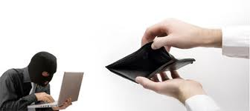
Интернет мошенники и электронные кошельки
На сегодняшний день все больше людей заводят себе электронные кошельки. Это удобные и безопасные средства расчётов в сети интернет. Самые популярные из них: WebMoney, Яндекс.Деньги, Qiwi кошелёк и т.д.
Мошенники активно используют e-mail рассылку от имени тех. поддержки той или иной платёжной системы. Обычно в письме говорится, что Ваш интернет кошелёк заблокирован (или может быть заблокирован, или требуется его повторная активация и т.п.) и Вам необходимо пройти по ссылке ниже, где ввести свои личные данные (логин, пароль). Причём и e-mail адрес отправителя данного письма может соответствовать адресу Вашей тех. поддержки, и страница на которую Вы попадаете, перейдя по ссылке из письма, будет такой как на официальном сайте.
Нужно чётко понимать, что официальная тех. поддержка никогда не будет спрашивать у Вас идентификационные данные (логин, пароль).
Если Вам пришло такое письмо, рекомендуется зайти на официальный сайт компании Вашей платёжной системы и написать письмо в службу безопасности, подробно описав проблему.

Slide 8
Программы для взлома различных платежных систем
В интернете полно объявлений о суперпрограммах, которые якобы могут взломать любой электронный кошелек. Купив такую программу за деньги, Вы в лучшем случае получите не рабочий софт. В худшем вирус на Ваш компьютер.

Slide 9
СМС (SMS) лохотрон в интернете.
Вам приходит sms сообщение, что якобы кому-то из Ваших близких (сыну, дочери и т.д.) срочно нужна помощь и что бы её оказать Вам необходимо положить деньги на определённый номер. Казалось бы, чистой воды лохотрон, но подобные сообщения обычно приходят поздно вечером, ночью или рано утром и от неожиданности многие люди, не дозвонившись до своих близких попадаются на него.

